Slide 1
Europa im Mittelalter Grundzüge der mittelalterlichen Geschichte vom vorläufigen Ende des weströmischen Kaisertums 476 bis zur Entdeckung Amerikas 1492
https://commons.wikimedia.org/wiki/File:White_Rose_Badge_of_York.svg
https://commons.wikimedia.org/wiki/File:Red_Rose_Badge_of_Lancaster.svg
[VL 11B]: Westeuropa im Spätmittelalter

Slide 2
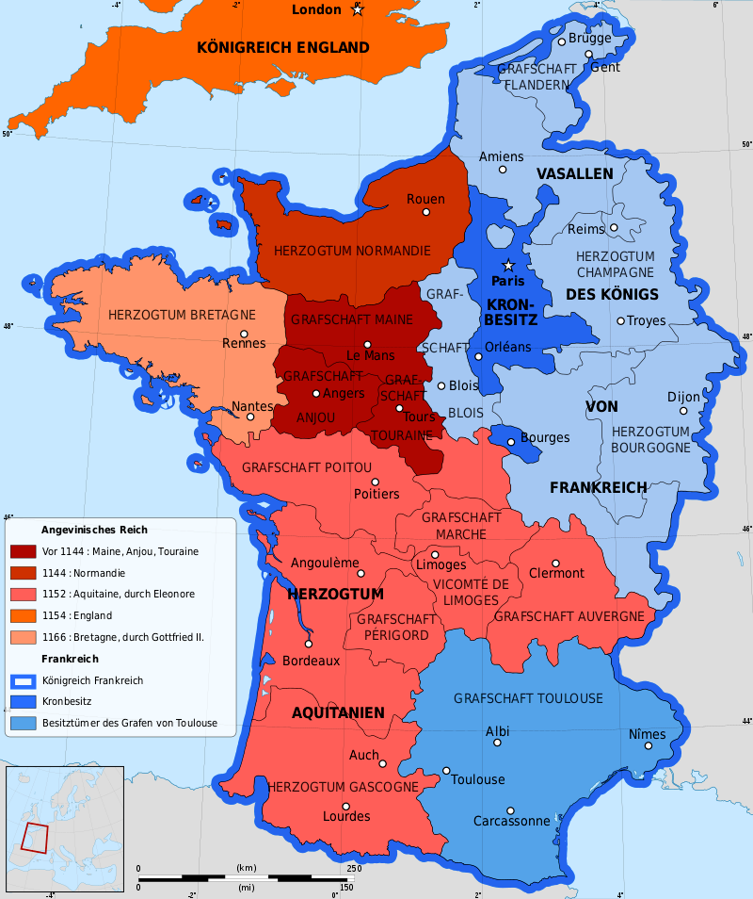
I.) Der Hundertjährige Krieg 1.) Anlass und Ausgangslage
England und Frankreich
Das Ende der Kapetinger
Flandern
Schottland
https://commons.wikimedia.org/wiki/File:Frankreich_1154-DE.svg

Slide 3
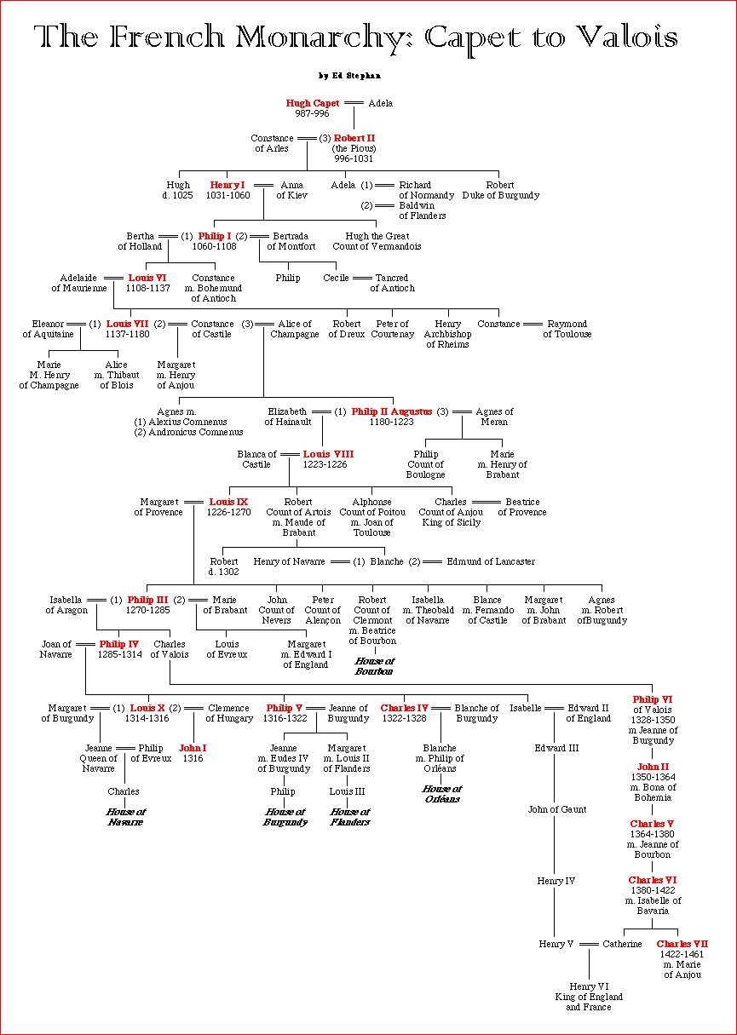
I.) Der Hundertjährige Krieg 1.) Anlass und Ausgangslage
England und Frankreich
Das Ende der Kapetinger
http://www.edstephan.org/Rulers/capet.html

Slide 4
I.) Der Hundertjährige Krieg 2.) Verlauf und Phasen
1. Phase (1337/8 – 1389) Vorteil England
1346 Crécy: Einsatz walisischer Langbogenschützen, †Johann d. Blinde (Kg. v. Böhmen)
1356 Maupertuis (bei Poitiers) Johann II. gerät in Gefangenschaft
Edward the Black Prince
1389 Waffenstillstand
2. Phase (1415-35)
3. Phase (1435-1453)

Slide 5
I.) Der Hundertjährige Krieg 2.) Verlauf und Phasen
1. Phase (1337/8 – 1389) Vorteil England
2. Phase (1415-35) England und Burgund erobern Frankreich (fast)
1415 englische Invasion: Azincourt
1420 Vertrag von Troyes: Vereinigung Englands und Frankreichs?
1429 Die Wende: Johanna von Orléans (Jeanne d‘Arc)
1435 Vertrag von Arras: Philipp d. Gute verlässt burgundisch-englische Allianz
3. Phase (1435-1453) die Nordseeinsulaner verlassen den Kontinent
1453 Schlacht von Castillon: England verliert alle Festlandbesitzungen mit Ausnahme von Calais

Slide 6
I.) Der Hundertjährige Krieg 2.) Verlauf und Phasen
Zerstrittenes Frankreich:
Die Königsfamilie
Karl VI.: ein geisteskranker König
Die Herzöge von Orléans und Burgund
Zwei Morde
Die Frage des Tyrannenmordes
Die Vergeltung
Die Parteien
Armagnac und Bourguignon
Caboche 1412/13

Slide 7
I.) Der Hundertjährige Krieg 2.) Verlauf und Phasen
Englische Dominanz
Die Position Englands auf dem Kontinent
Calais, Guyenne
Potentielle Partner: Flandern, Burgund
Militärische Erfolge
Einsatz der Langbogen
The Black Prince: ein Nationalheld
Vertrag von Troyes (1420)
Vereinigung Frankreichs und Englands in der Hand des
englischen Königs

Slide 8
I.) Der Hundertjährige Krieg 2.) Verlauf und Phasen
Die Jungfrau und die Wende
Der Dauphin
Karl VII., der „König von Bourges“
Jeanne d’Arc (1429, †1431)
Heilige oder Ketzerin
Der Vertrag von Arras
Philipp d. Gute, Hzg. v. Burgund, steht zu Frankreich

Slide 9
I.) Der Hundertjährige Krieg 3.) Die Kriegsführung
Kriegstechnik
Die Bewaffnung
Der Langbogen
Das Schießpulver
Der ritterliche Codex
Die Ritter
Lösegeld
Ritterethos und Vernunft
Fiskalische und ökonomische Aspekte
Kriegsfinanzierung
Die italienische Bankenkrise

Slide 10
I.) Der Hundertjährige Krieg 4.) Diplomatie und Bündnispolitik
Frankreich
Flandern
Bourguignons und Armagnacs
Paris und seine Universität
Die gesamteuropäische Perspektive
Die päpstliche Diplomatie und das Schisma
Die Nachbarländer
Keine Hilfe für Byzanz

Slide 11
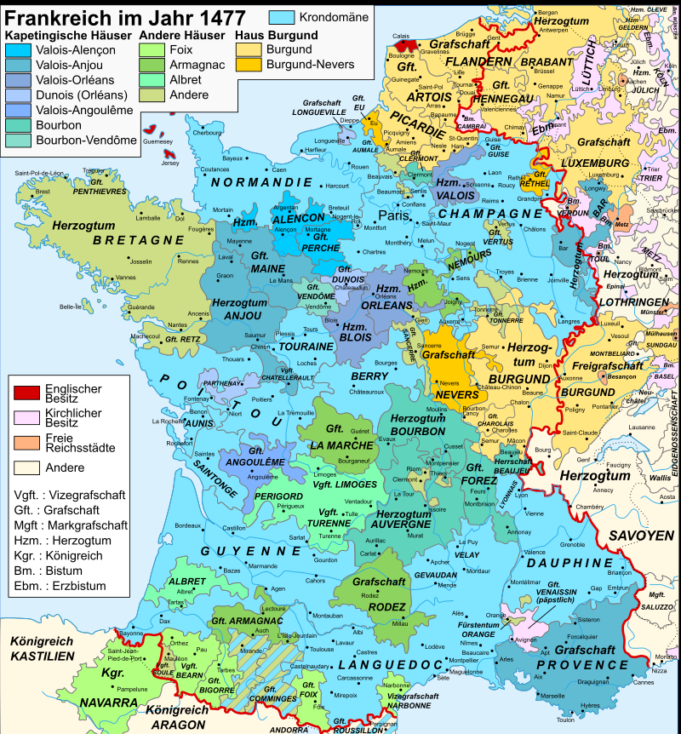
II.) Die Nachkriegszeit 1.) Soziale und ökonomische Folgen
England und Frankreich entwickeln ihre nationale Identität
Die Krone entwickelt eine moderne Staatsverwaltung
Stärkung der Monarchie
Die gallikanische Kirche
Vom Lehnsaufgebot zum Söldnerheer
Krise des Adels
https://commons.wikimedia.org/wiki/File:Map_France_1477-de.svg?uselang=de

Slide 12
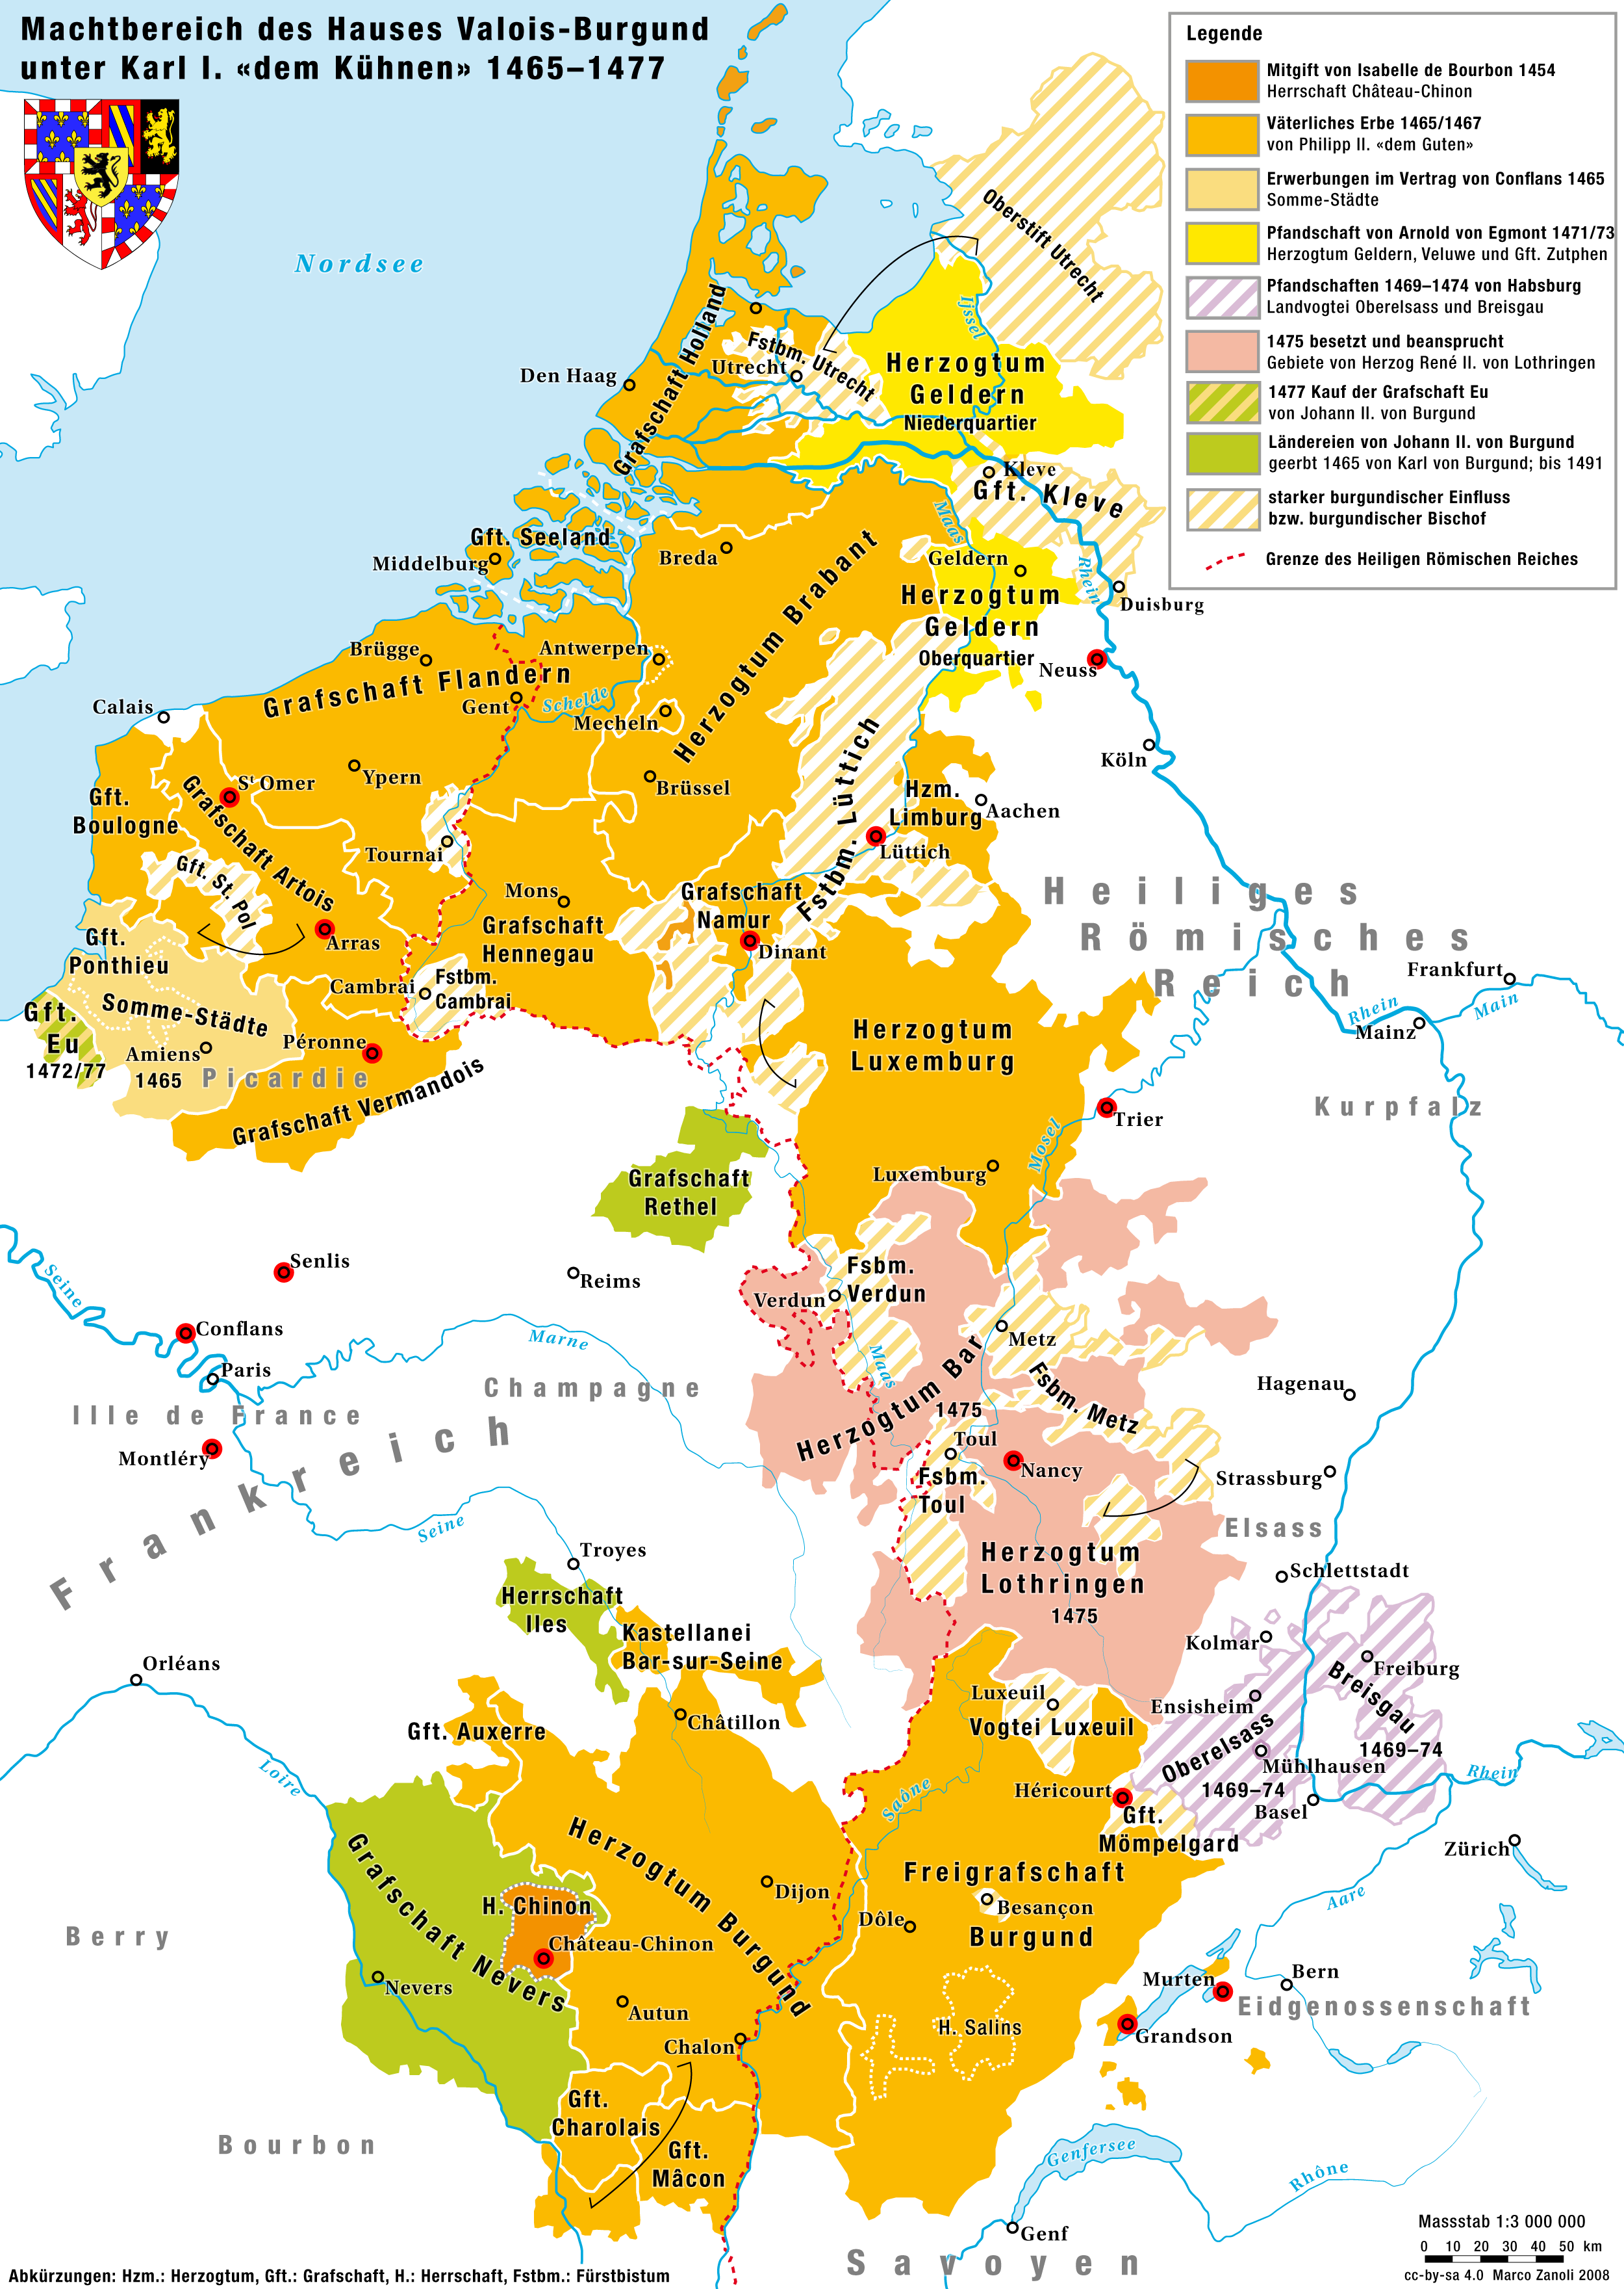
II.) Die Nachkriegszeit 2.) Entwicklung der einzelnen Länder
England
Frankreich
Burgund
https://commons.wikimedia.org/wiki/File:Karte_Haus_Burgund_4.png

Slide 13
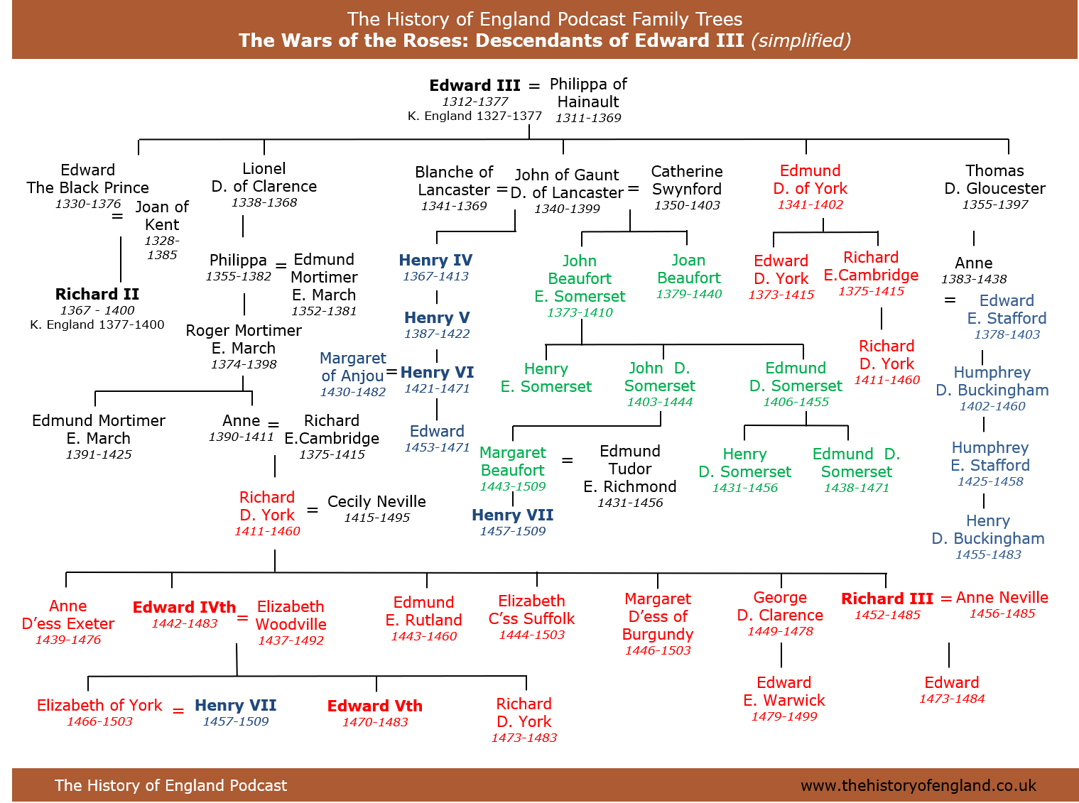
II.) Die Nachkriegszeit 2.) Entwicklung der einzelnen Länder
https://thehistoryofengland.co.uk/resource/wars-of-the-roses-family-trees/

Slide 14
Bildnachweise
VL 11b
https://commons.wikimedia.org/wiki/File:White_Rose_Badge_of_York.svg
https://commons.wikimedia.org/wiki/File:Red_Rose_Badge_of_Lancaster.svg
https://commons.wikimedia.org/wiki/File:Frankreich_1154-DE.svg
http://www.edstephan.org/Rulers/capet.html
https://commons.wikimedia.org/wiki/File:Map_France_1477-de.svg?uselang=de
https://commons.wikimedia.org/wiki/File:Karte_Haus_Burgund_4.png
https://thehistoryofengland.co.uk/resource/wars-of-the-roses-family-trees/

